Slide 1
VODENJE
KAM KAKO ZAKAJ
Danilo Škoflek

Slide 2
Ukazovalno vodenje «
Odlično za težavne situacije
Sprembe v organizaciji so hitre
Vodja odpušča, kaznuje, nagrajuje
Priporočeno: le v sili (50% padec prodaje, blokada računa, Stavka)
Problematično za sodelavce/zaposlene
Za kratek čas, ker sicer destruktivno

Slide 3
Avtoritativno vodenje
Vodja je vizionar
Poslanstvo in vrednote firme so vsem jasne
Sodelavce zna motivirati
Cilji so jasno definirani
Merila za uspeh so jasna, nagrade so transparentne
Nekaj prostora za inovativne
Običajno uspešen, za vse situacije, še posebej, če dela z usklajeno ekipo strokovnjakov, ki znajo več kot on sam
Preveč dominanten lahko poruši enakost v vodstveni skupini

Slide 4
Očetovsko / materinsko vodenje
Najprej ljudje, delavci, šele potem..
Vse se vrti okoli odnosov, občćutkov sodelavcev in strank
Emocionalna vez je močna , lojalnost je velika
Lahko popravi posledice bezobzirnega vodje
Kadar uporabljamo samo pohvale, kazni pa ne, ne kaznujemo slabega dela, to pa je problematično kjer so vrednote nizke.
Delavci se morajo znajti sami, ni rešitev, smeri…
Samo tak nači vodenja lahko tim uniči
Uporabiti v kombinaciji z avtoritativnim

Slide 5
Demokratični vodje
S sodelovanjem vseh doseže dogovor – sporazum
Imajo smisel za pogajanja
"Berejo" interese zaposlenih
Demokracija zahteva veliko časa
Močni posamezniki zlahka uveljavijo svoje interese

Slide 6
Narekovalni vodje
Pričakujejo odličnost in samo usmerjanje
Na vseh nivojih to pač ne gre
Nekaterim se zdi, da ga ne potrebujejo

Slide 7
Inštruktorji
Vzgajajo ljudi/zaposlene za budočnost
Delati v takem okolju je prijetno
Vendar tu (žal) ne morete ostati

Slide 8
ODLOČANJE in ETIKA
Pravo naj bo minimalni standard, odločajmo se na podlagi etičnih načel

Slide 9
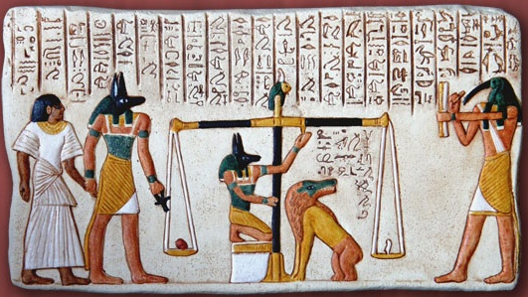
Sonce je zvezda.

Slide 10
Odločanje je tehtanje več odločitev
Pri tem tvegate:
Da vas dobijo represivni organi
….regulatorni organi
….nadzorni organi
Tvegate, da vas vržejo iz stanovskih organizacij
Da postanete izbočenec izločen iz družbe

Slide 11
In vendar smo (SLO) potrebovali (družba)20 let za
KAZEN
Od 1988 do 2008 je bilo tveganje pred policijo, sodiščem ali morda nadzornim svetom minimalno 2014 je drugače, vendar kakih 17.000 mio€ j prepozno
Izobčenja iz stanovskih organizacij skoraj ne poznamo , imeli pa smo čuda managerjev leta
Družba na to ni reagirala kljubrazmeroma dobri obveščenosti, vsi so spoštovani gosti v gostilnah, z balkanskimi bojevniki vred. Čele v letu 2013 opazite star ženico, ki pljuva za J.J. in besno kriči "BARABA!, LOPOV!"
bruto konsolidiran dolg SLO 2011 je 16.954 milijonov EUR ali 46,9 % BDP

Slide 12
Kaj je vztrajnost?
Meritve električnega upora
Pripraviti sodelavce da uresničijo cilje družbe
Upor na gibanje in spremembo
Doseči cilj, čeprav sam
Vsi zgornji odgovori

Slide 13
Povežite s tistim, kar meri:
Medsebojni odnosi
Premoženje
Obseg prodaje
Kratkoročni uspeh
Bilanca uspeha
Zadovoljstvo zaposlenih
Denarni tokovi
Zadovoljstvo kupcev
Bilanca stanja
Sposobnost plačevanja

